Slide 1
Развитие журналистских компетенций как эффективный метод повышения уровня читательской грамотности среди подростков гимназии «Адымнар-Нижнекамск» Пушкарева Ксения Сергеевна, учитель русского языка и литературы МБОУ «Полилингвальная гимназия «Адымнар-Нижнекамск» НМР РТ

Slide 2
Вступительное слово
Актуальность темы заключается в возможности повышения уровня читательской грамотности через журналистскую деятельность обучающихся.
Цель: развить читательские компетенции через обучение детей основам журналистского мастерства.

Slide 3
«Адымнар Times»: о чём речь?
Кружок «Адымнар Times» объединяет учащихся 5-7 классов и ставит своей целью создание постоянно действующего актива юных журналистов.

Slide 4
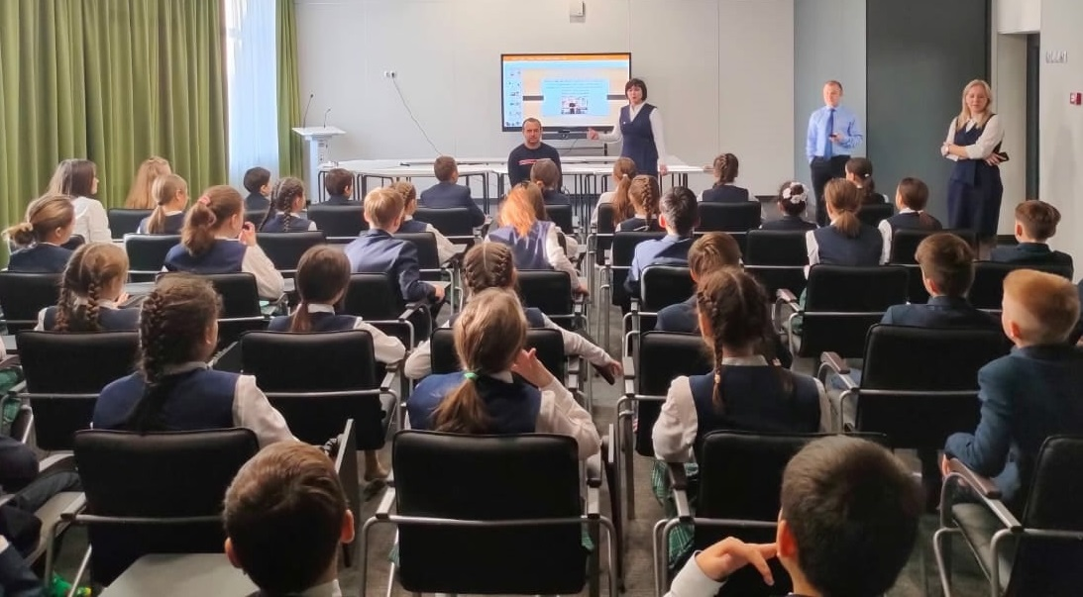
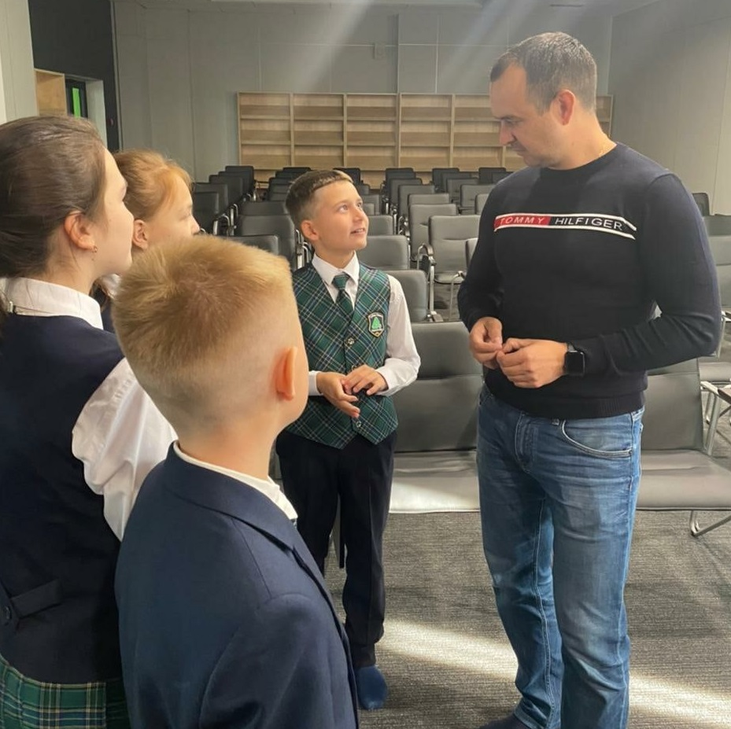
Наши первые шаги и успехи
Пресс-конференция с известным бизнесменом города – владельцем сети пекарен И.Сираевым

Slide 5
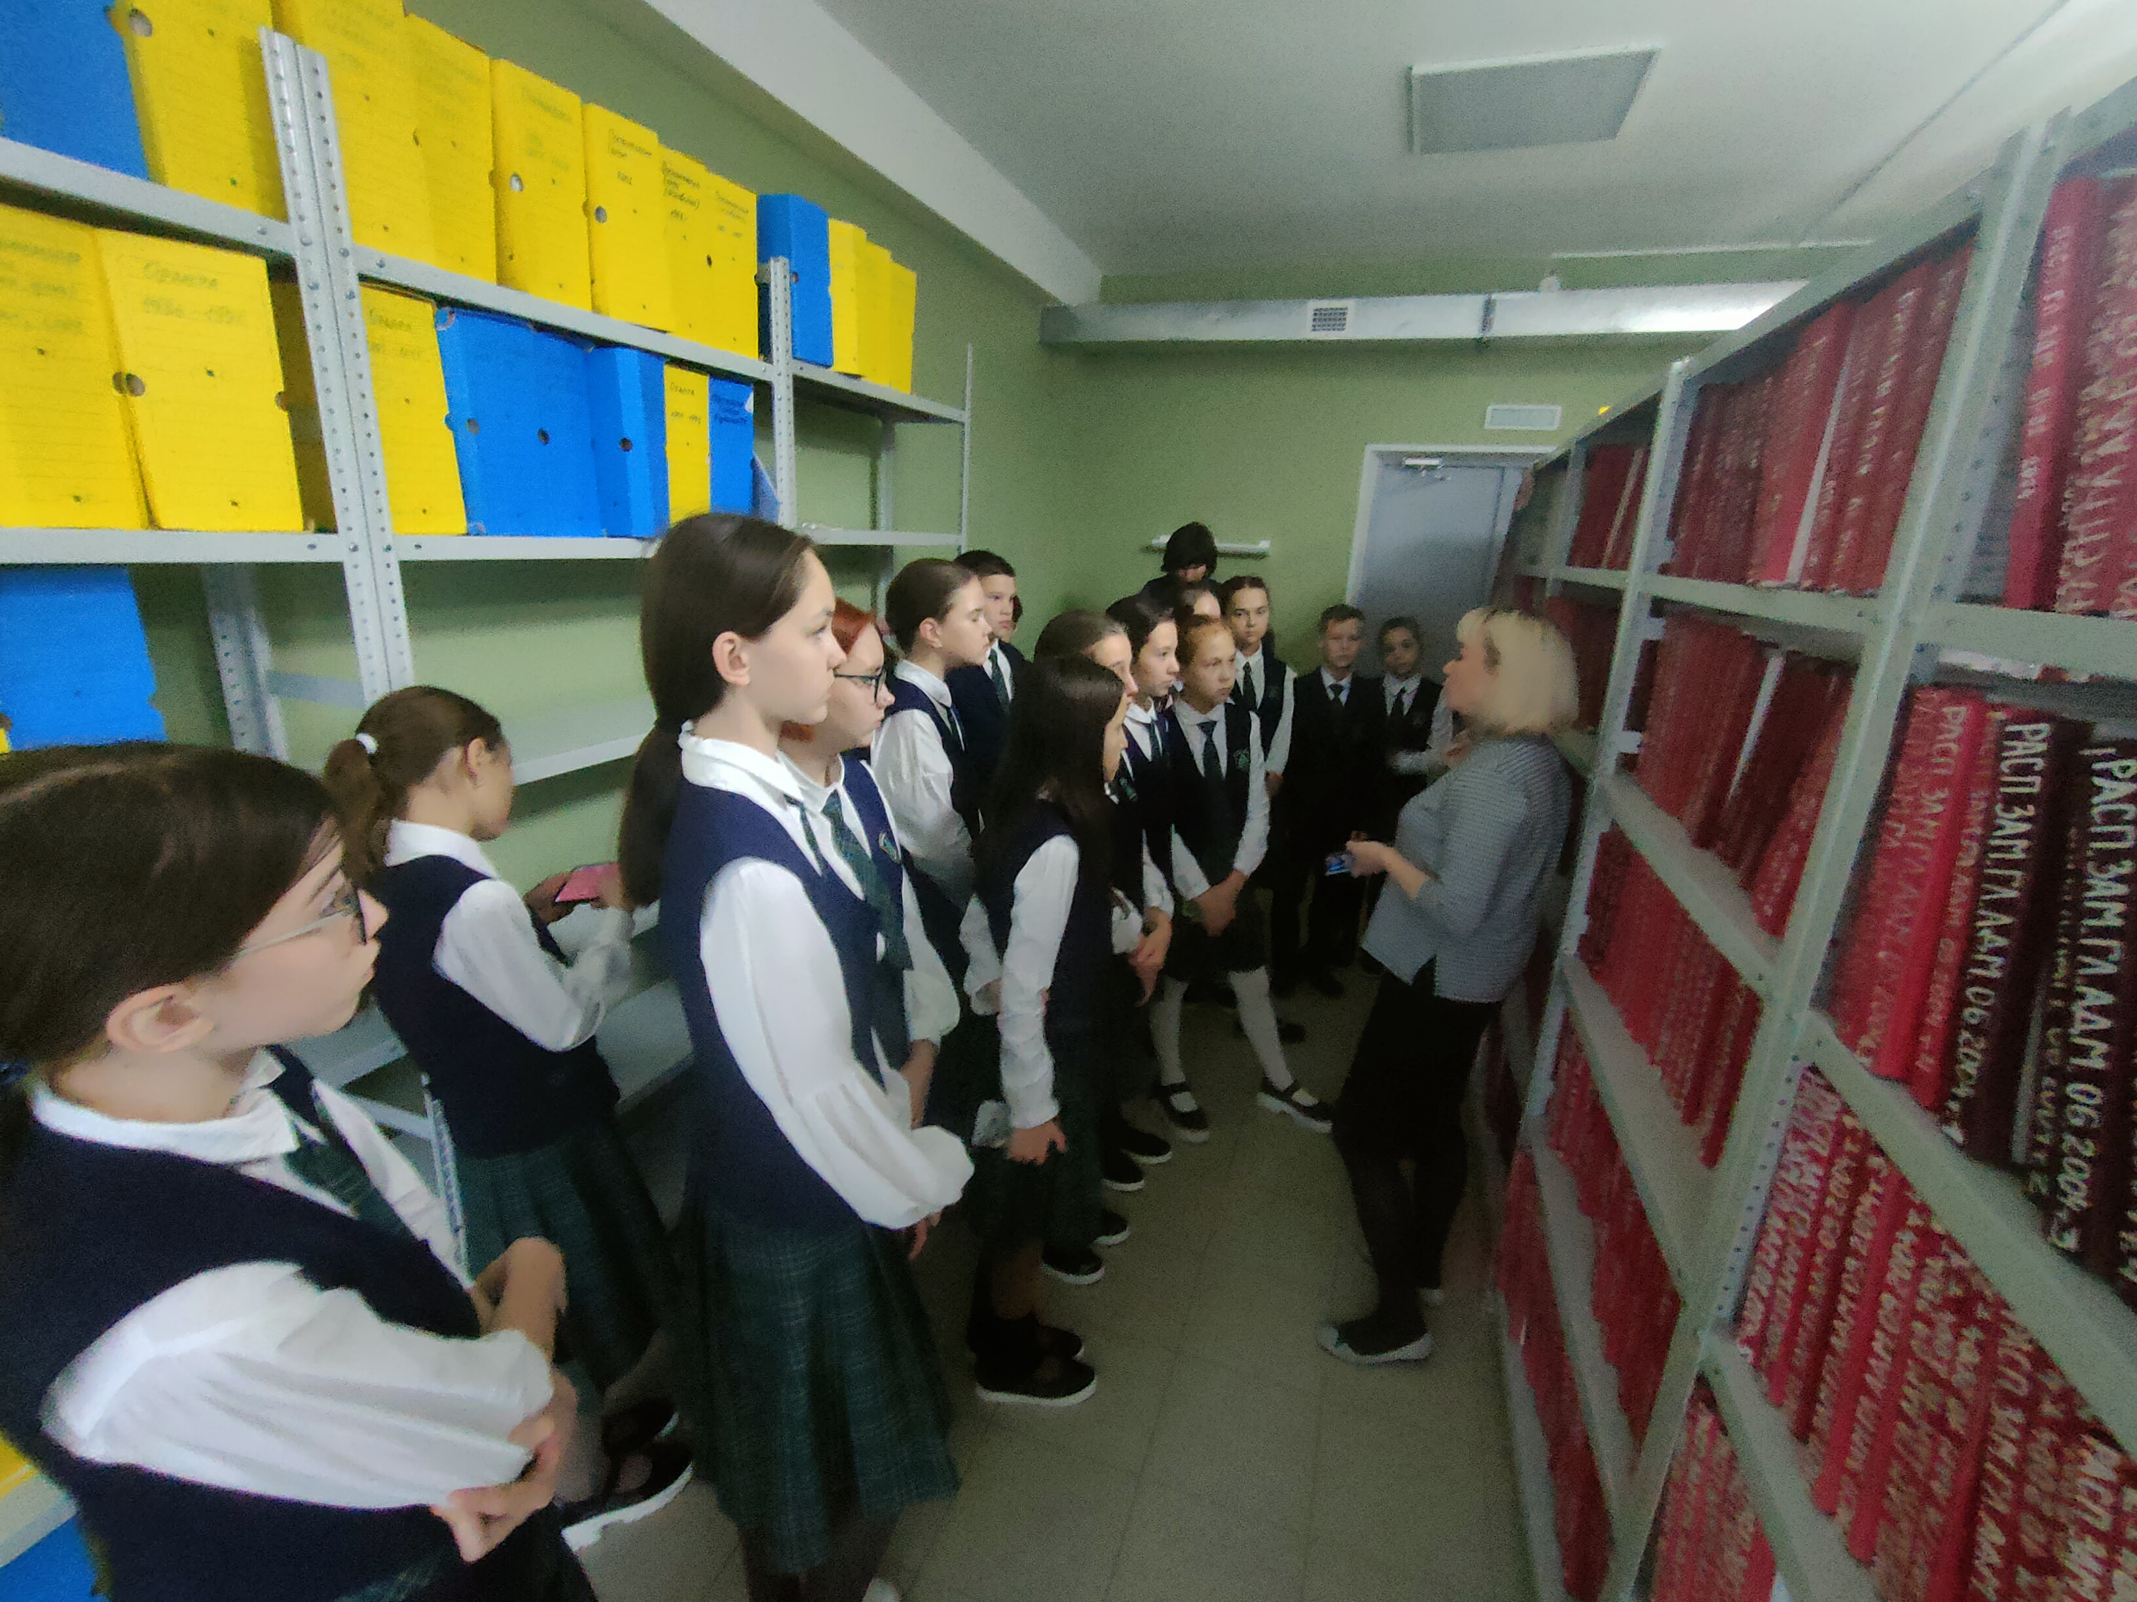
Наши первые шаги и успехи
Экскурсия в архив Нижнекамского района РТ

Slide 6
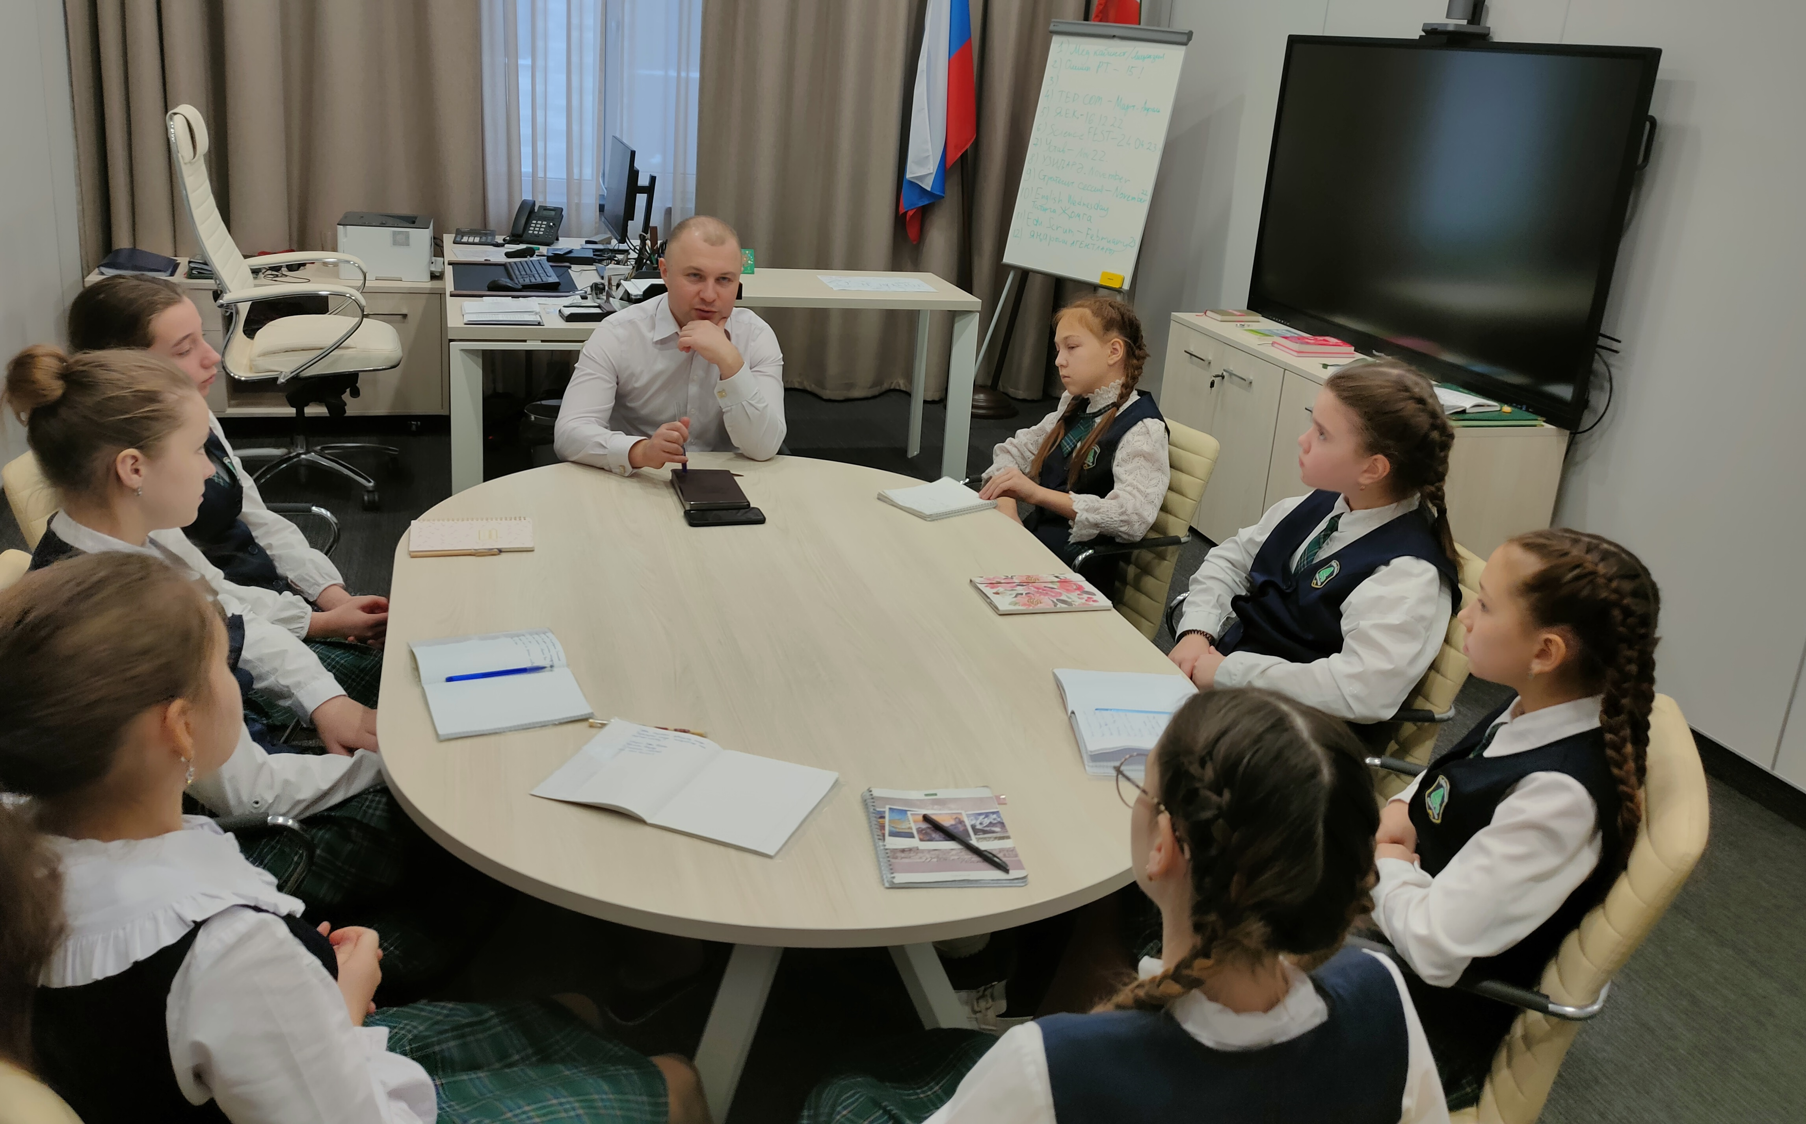
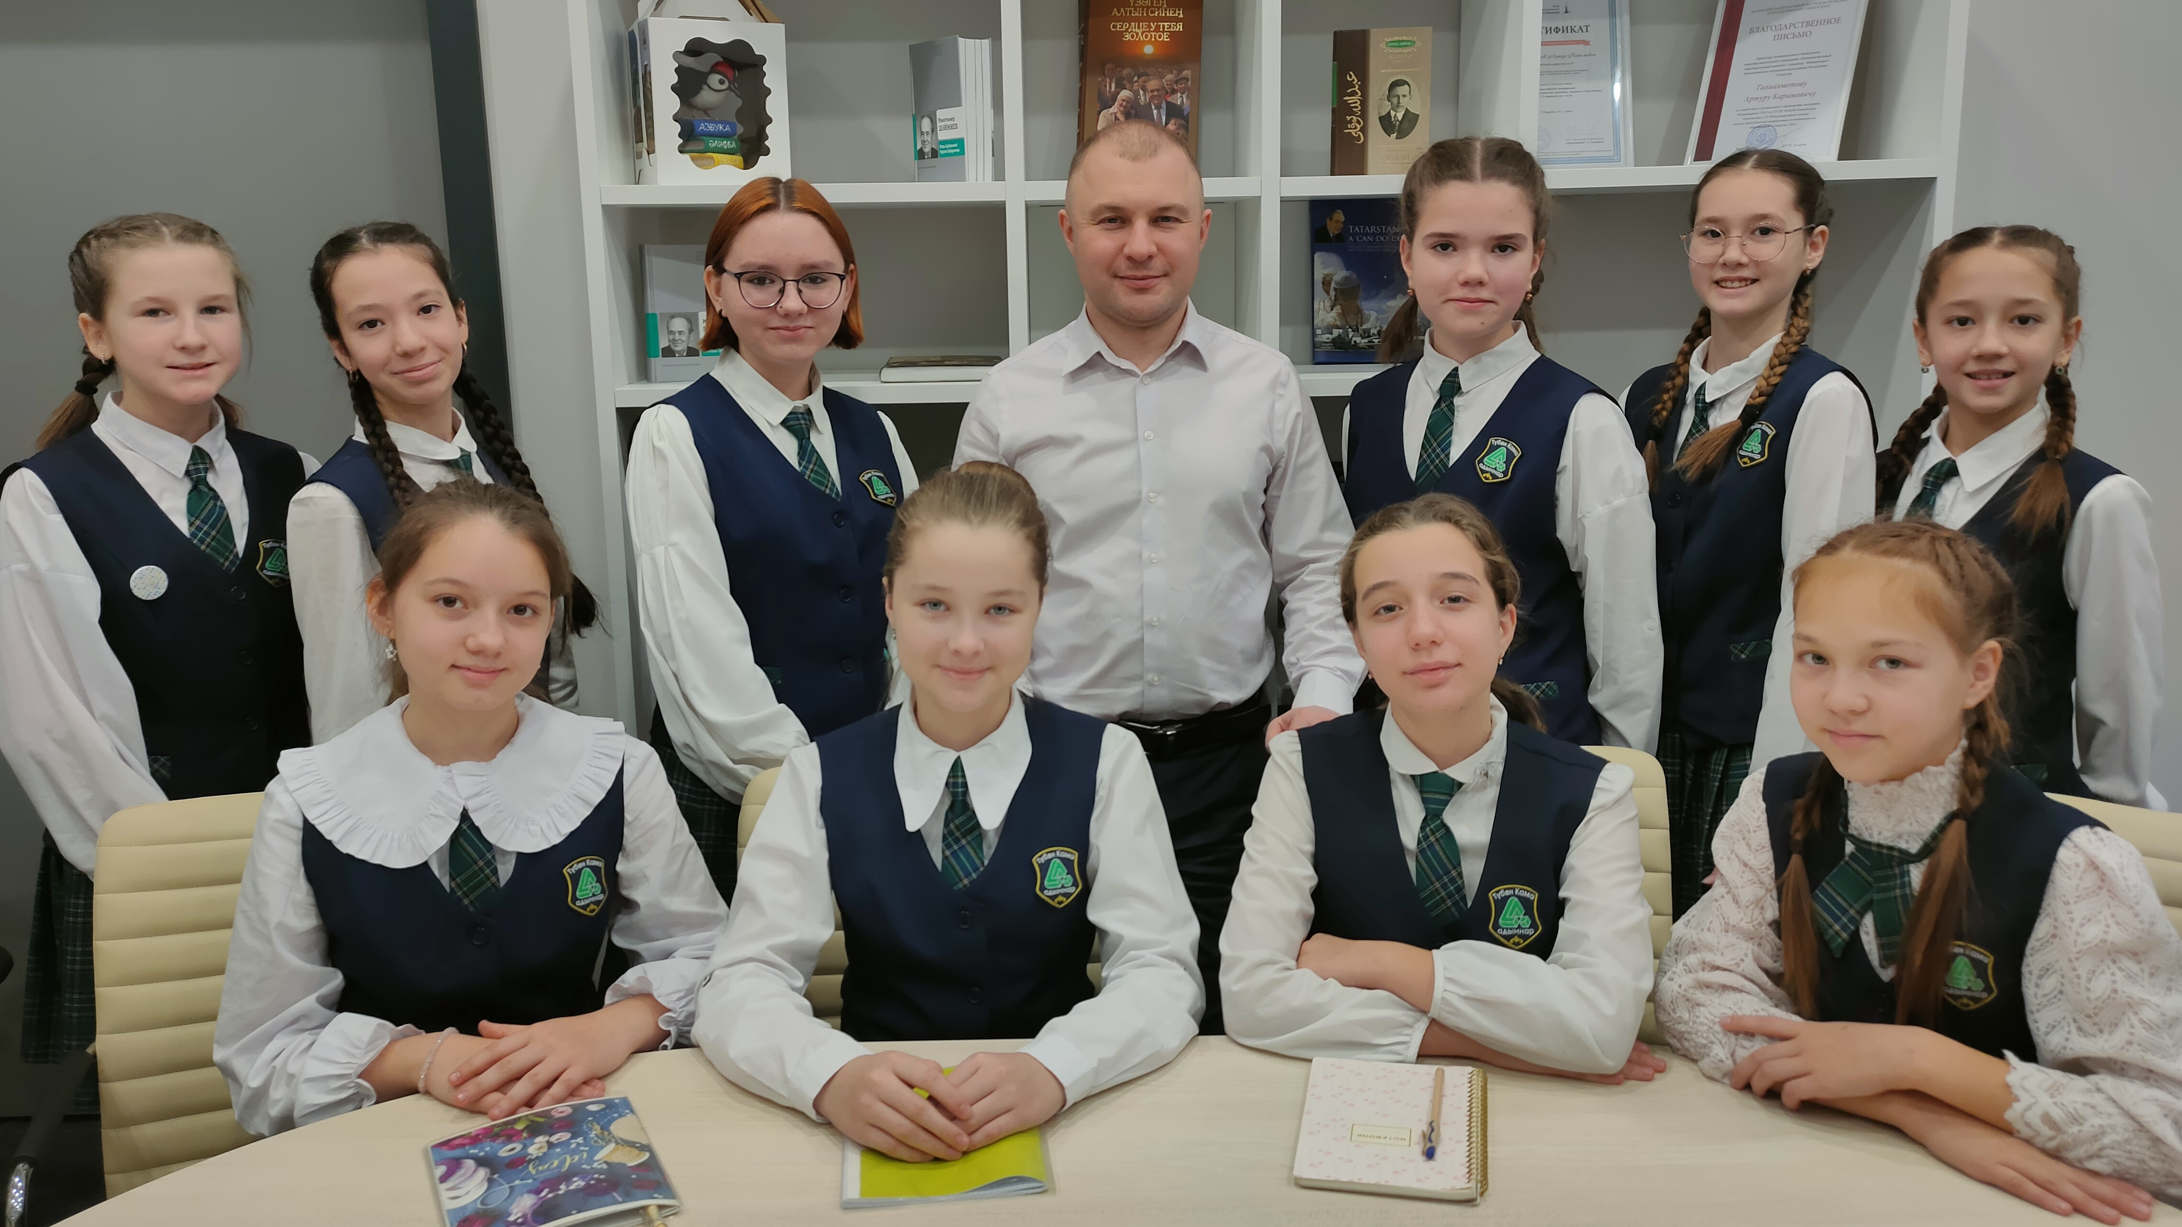
Наши первые шаги и успехи
Интервью с
директором школы
«Адымнар-Нижнекамск» Артуром Галиахметовым

Slide 7
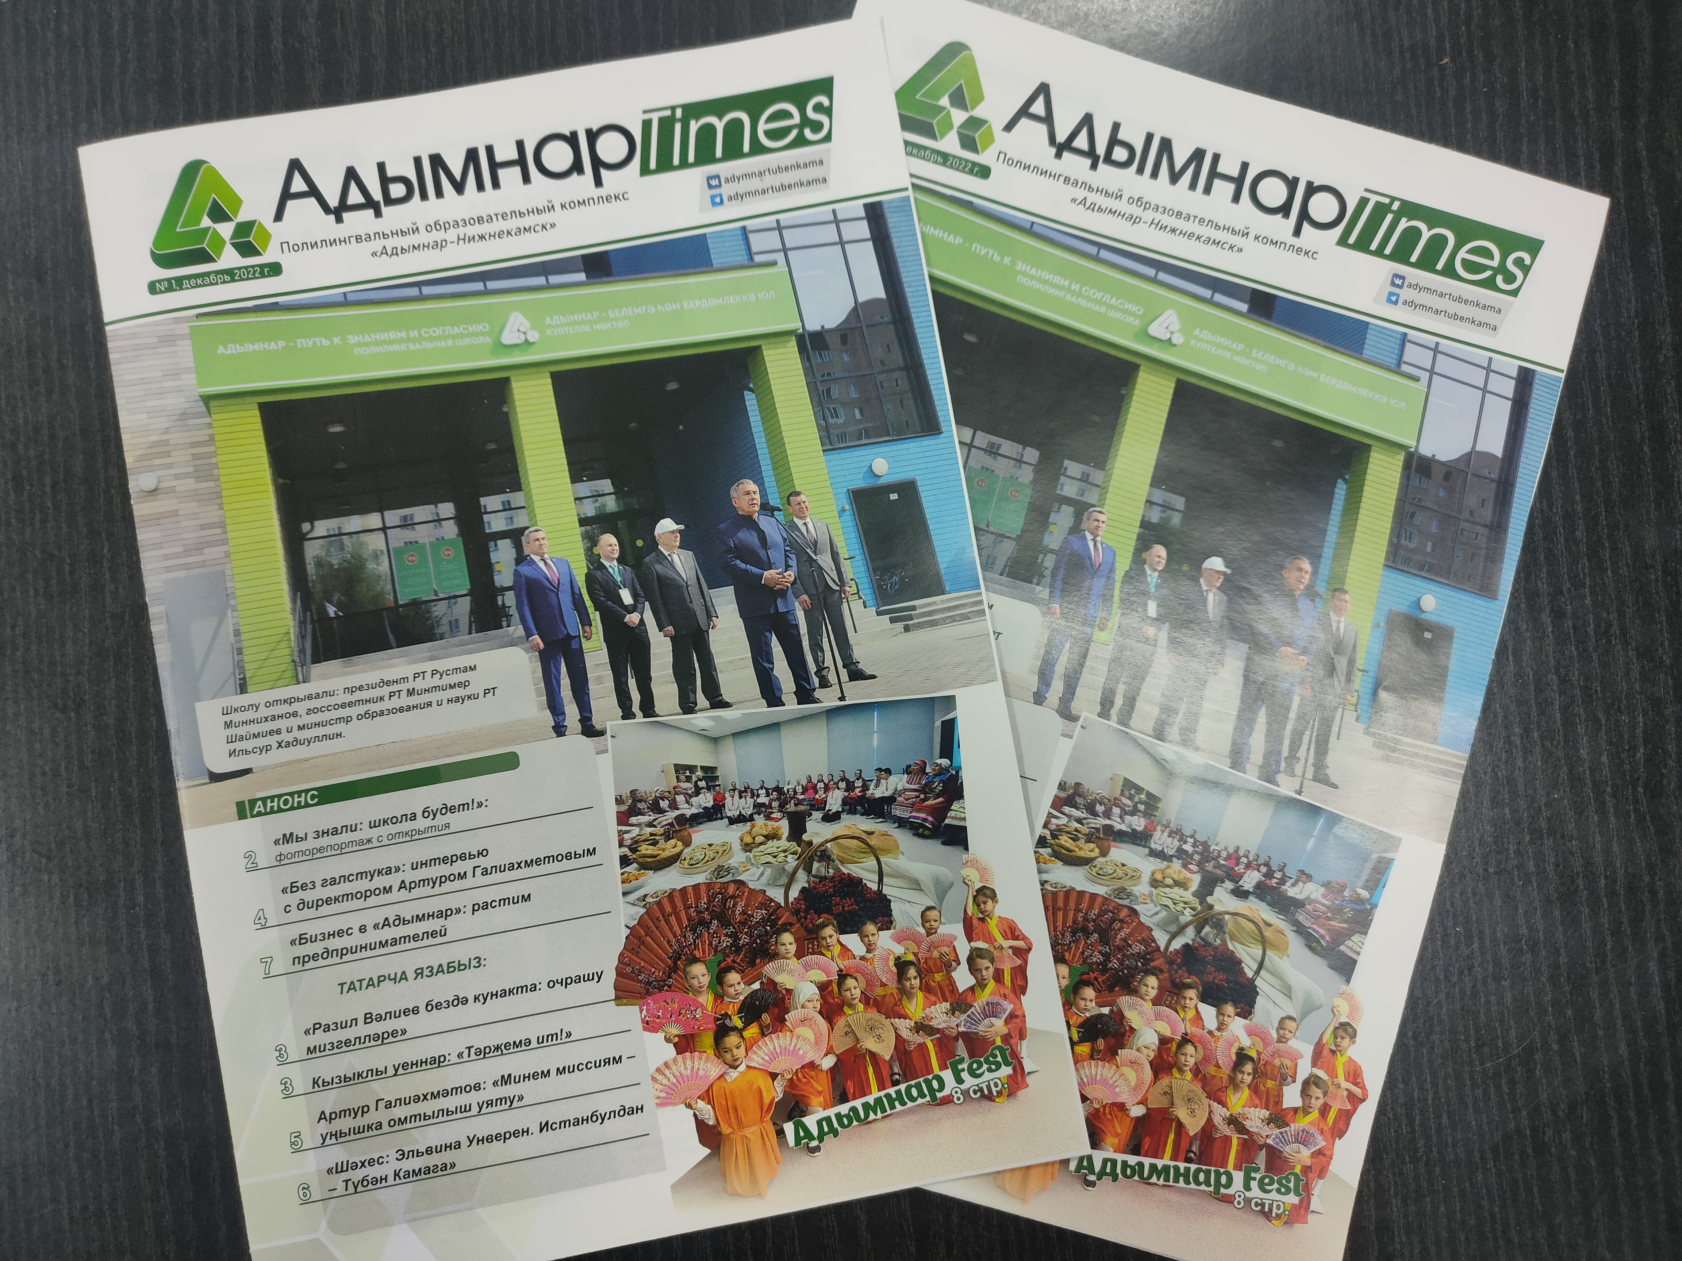
Наши первые успехи
Школьная газета
«Адымнар Times» это:
8 полос в цветном варианте;
тексты на русском, татарском, английском языках;
летопись событий и историческая хроника гимназии
«Адымнар-Нижнекамск»

Slide 8
Заключение
В результате ученики научились:
• грамотнее выражать свои мысли устно и письменно;
• писать материалы в жанрах: заметка, расширенная заметка и интервью;
• проводить интервью и выступать, не стесняясь публики;
• редактировать написанное.

Slide 9
БЛАГОДАРЮ ЗА ВНИМАНИЕ! Пушкарева Ксения Сергеевна, учитель русского языка и литературы МБОУ «Полилингвальная гимназия «Адымнар-Нижнекамск» НМР РТ ТЕЛ. 8-917-919-84-45

